Slide 1
Степногорск каласының білім бөлімі Отдел образования города Степногорска Проект «Моя Родина- Казахстан »
Старшая группа «Гномики»
№6 «Солнышко» б/б Шаңтөбе к. д/с №6 «Солнышко» п. Шантобе
Сентябрь 2017 -май 2018 жыл/год

Slide 2
Цель: Формирование патриотических чувств к Родине.
Задачи:
-Формировать у детей представление о Родине, народах, населяющих Р К.;
-Прививать чувства патриотизма, миролюбия, национального согласия;
-Закреплять знания о государственных символах РК.:
- Закреплять представление о Казахстане как о дружной стране, где живут в мире и согласии представители разных национальностей.
-Развивать интерес и желание больше узнать о родном крае, об истории Казахстана.
- Воспитывать чувства гордости за свою страну и свой народ.

Slide 3
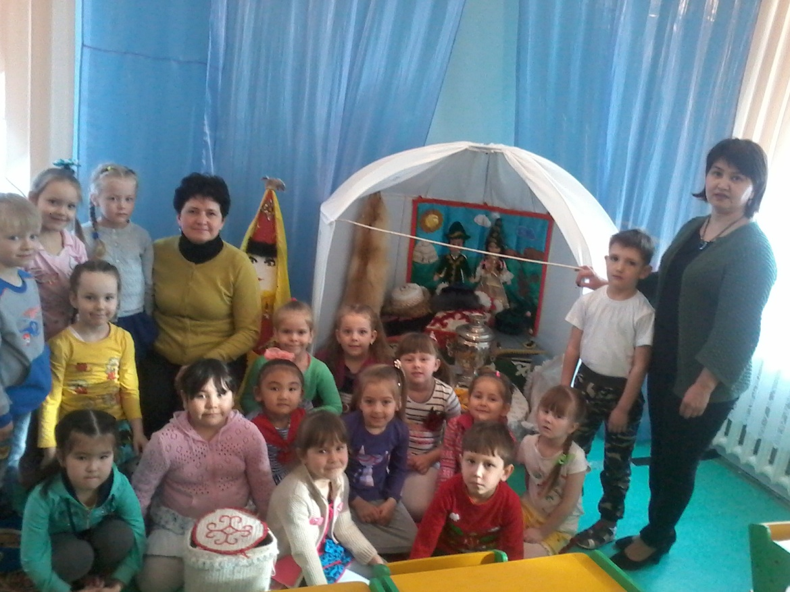
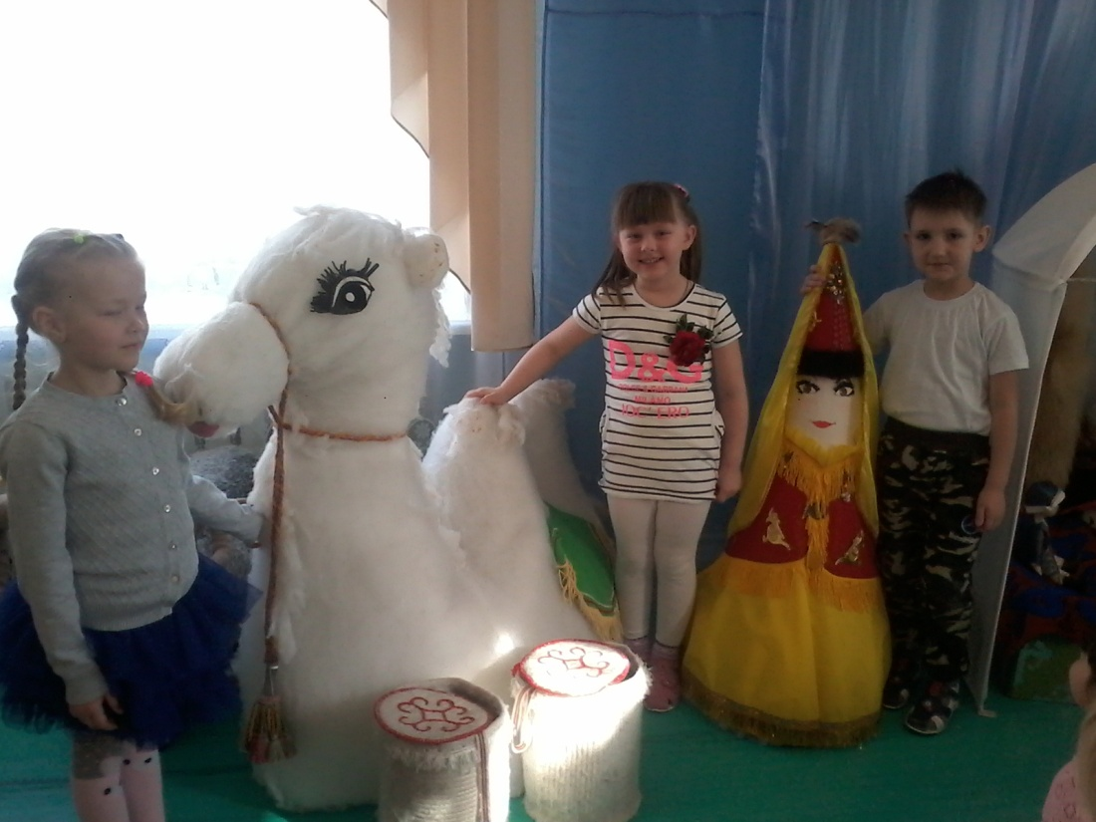
Экскурсия в кабинет казахского языка

Slide 4
Слайды-презентации «Мой Казахстан» «Герб Республики Казахстан» «Флаг Республики Казахстан»

Slide 5
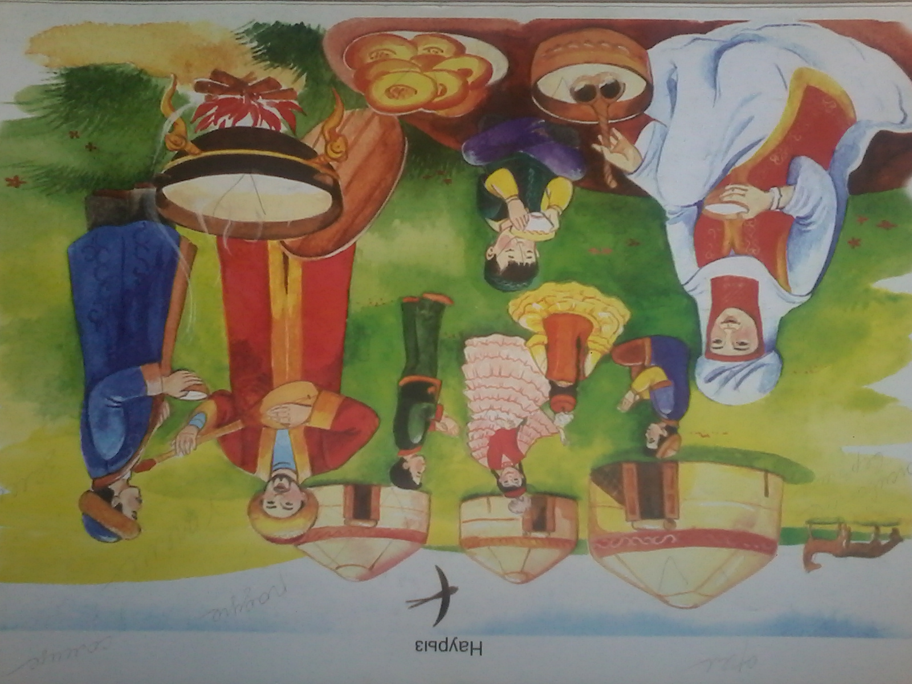
Беседа «Моя Родина Казахстан»

Slide 6
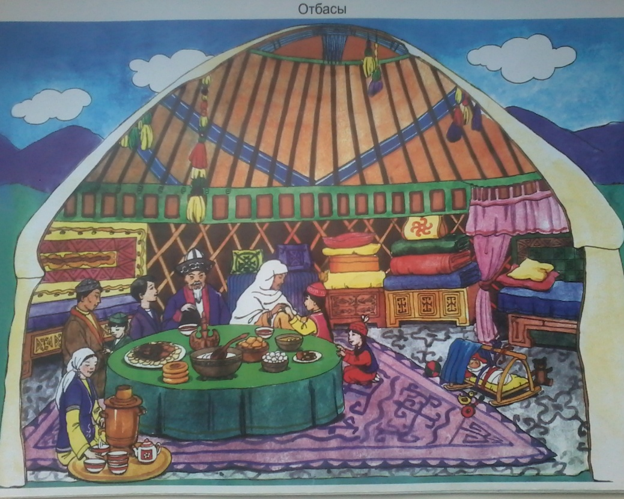
Дидактические игры
«Укрась юрту»
«Найди флаг РК»

Slide 7
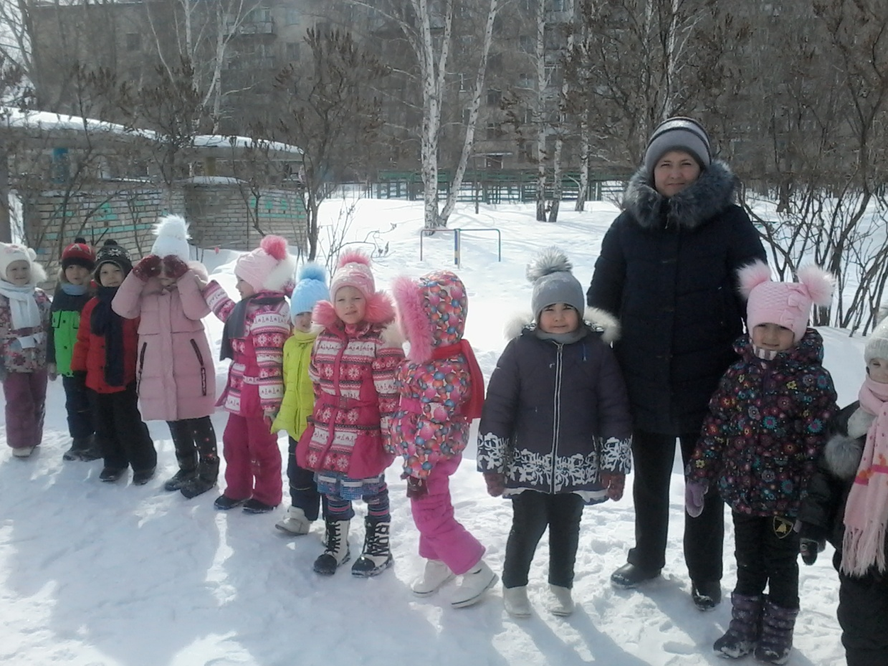
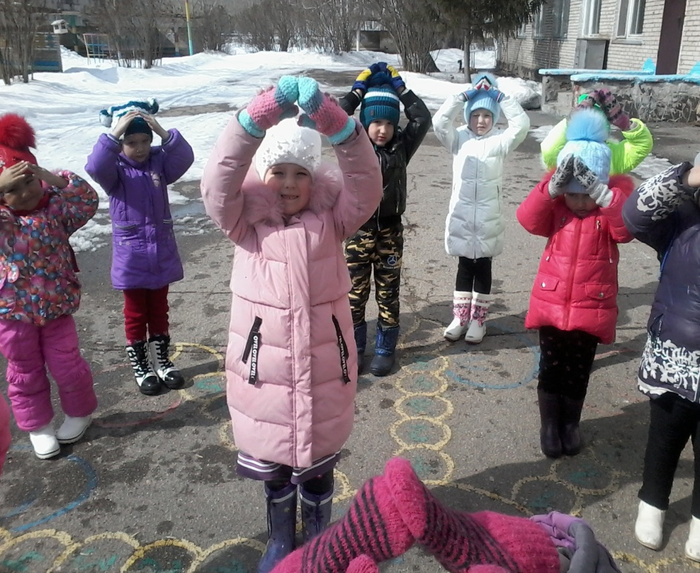
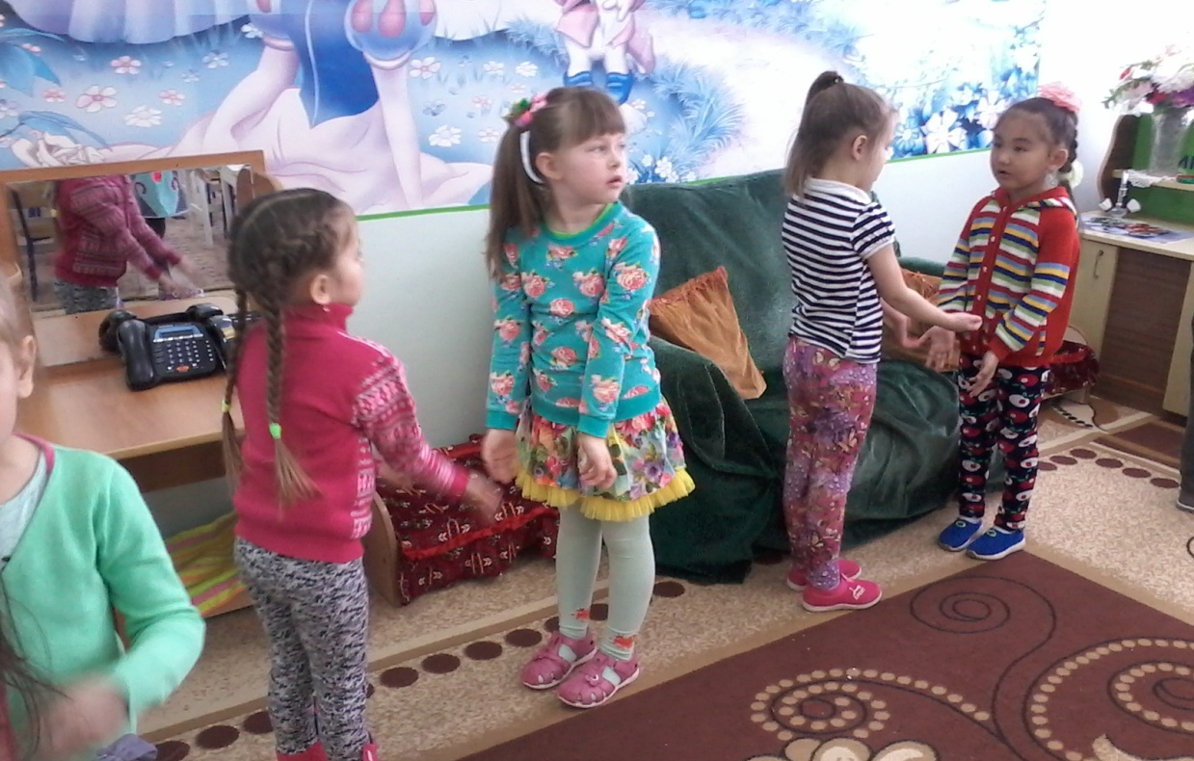
Подвижные игры «Юрта» «Мысык пен торгайлар» «Байга» «Асыки» «Таяк –тастау»

Slide 8
просмотр слайдов «Казахские народные инструменты»(домбра,кобыз,жетыген)

Slide 9
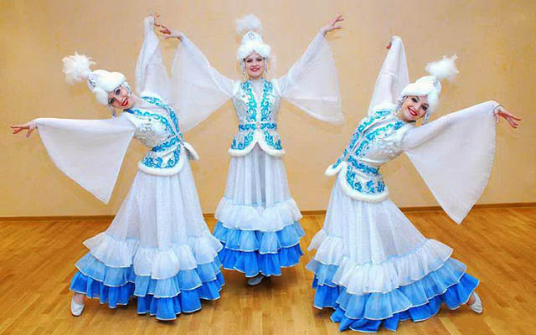
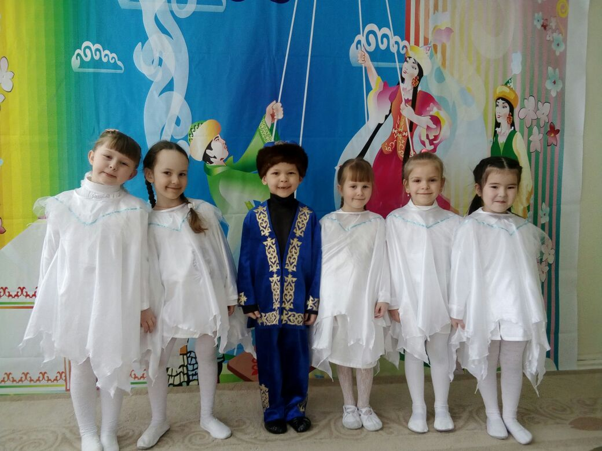
Прослушивание казахских народных песен «Анашым», «Куз», «Отаным», Казахстан» просмотр видео-роликов «Казахские национальные танцы»

Slide 10
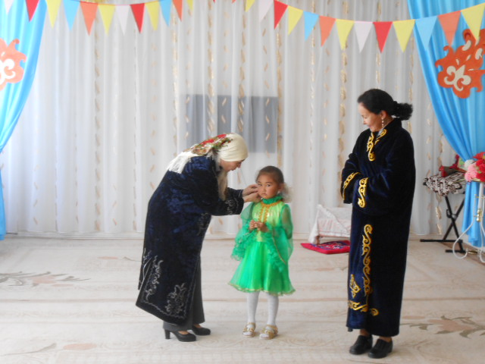
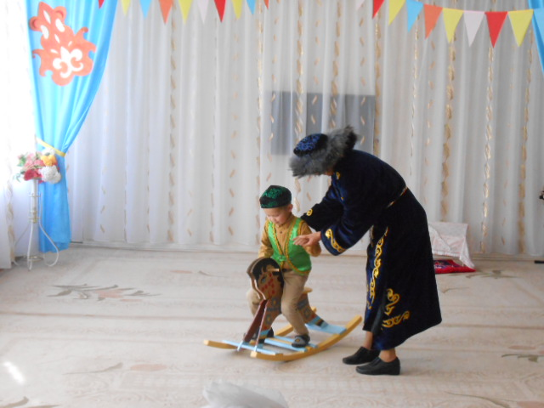
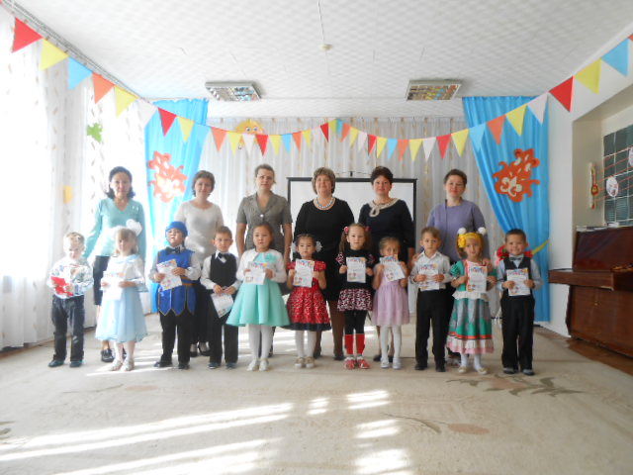
Казахские национальные обряды

Slide 11
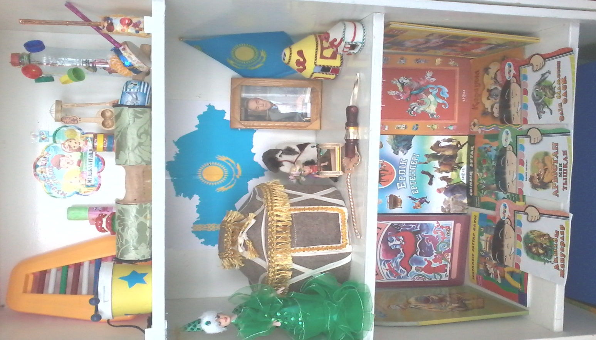
Уголок патриотического воспитания *музыкальный уголок с казахскими национальными инструментами и музыкой народов разных национальностей, проживающих в нашей РК

Slide 12
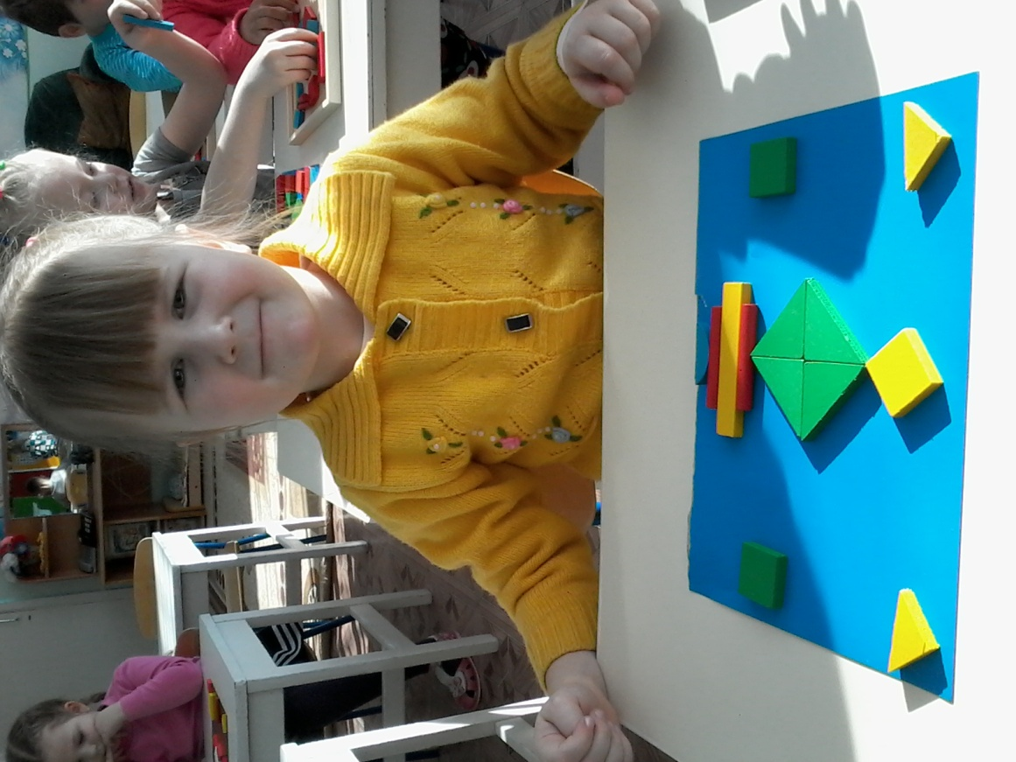
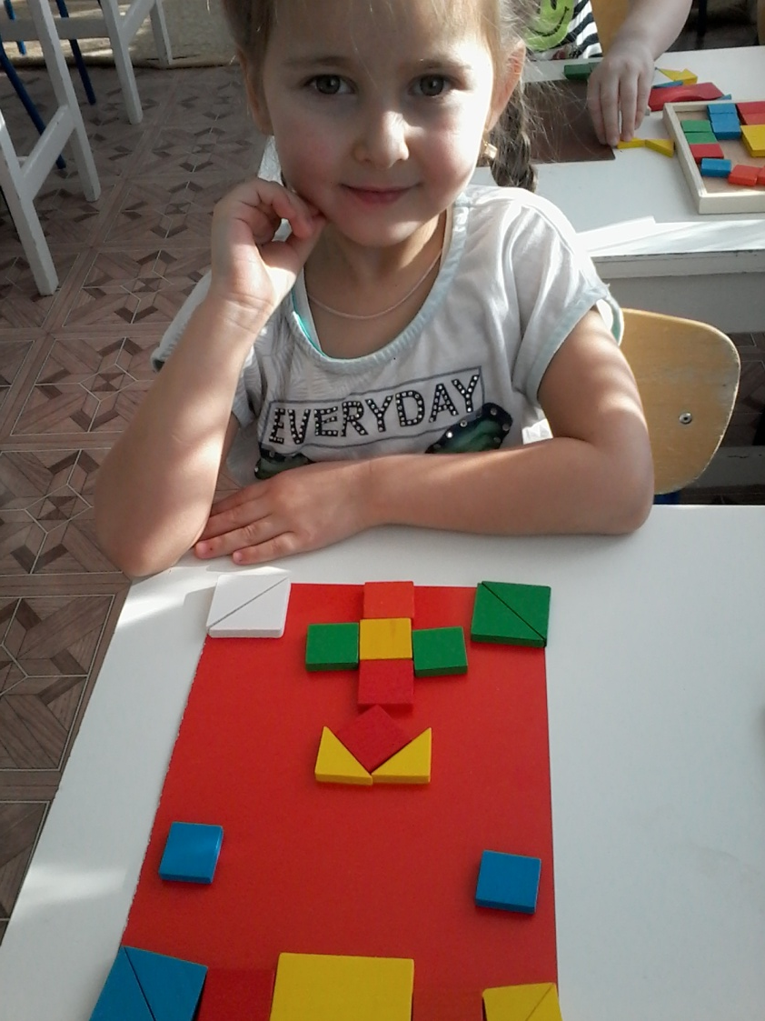
ТВОРЧЕСКАЯ ДЕЯТЕЛЬНОСТЬ НА ЗАНЯТИЯХ И В СВОБОДНОЕ ВРЕМЯ

Slide 13
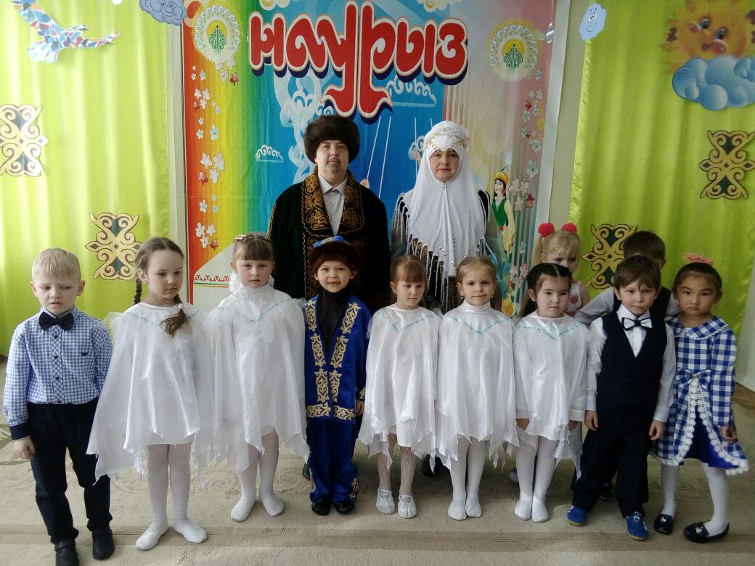
ПРАЗДНИК НАУРЫЗ

Slide 14
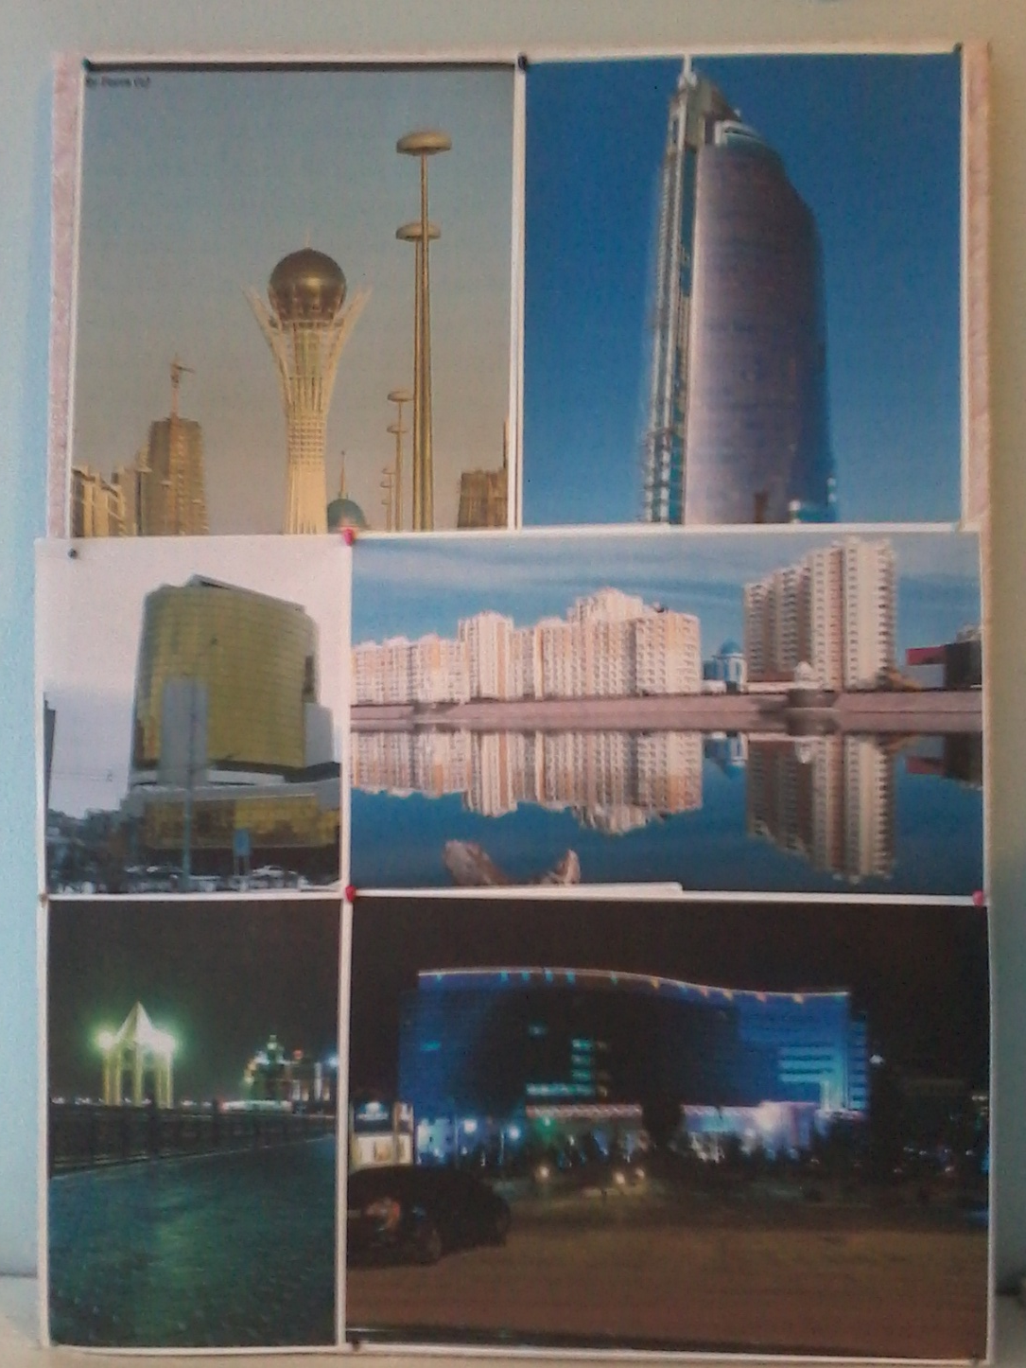
Выставка «Астана- столица нашей Родины»

Slide 15
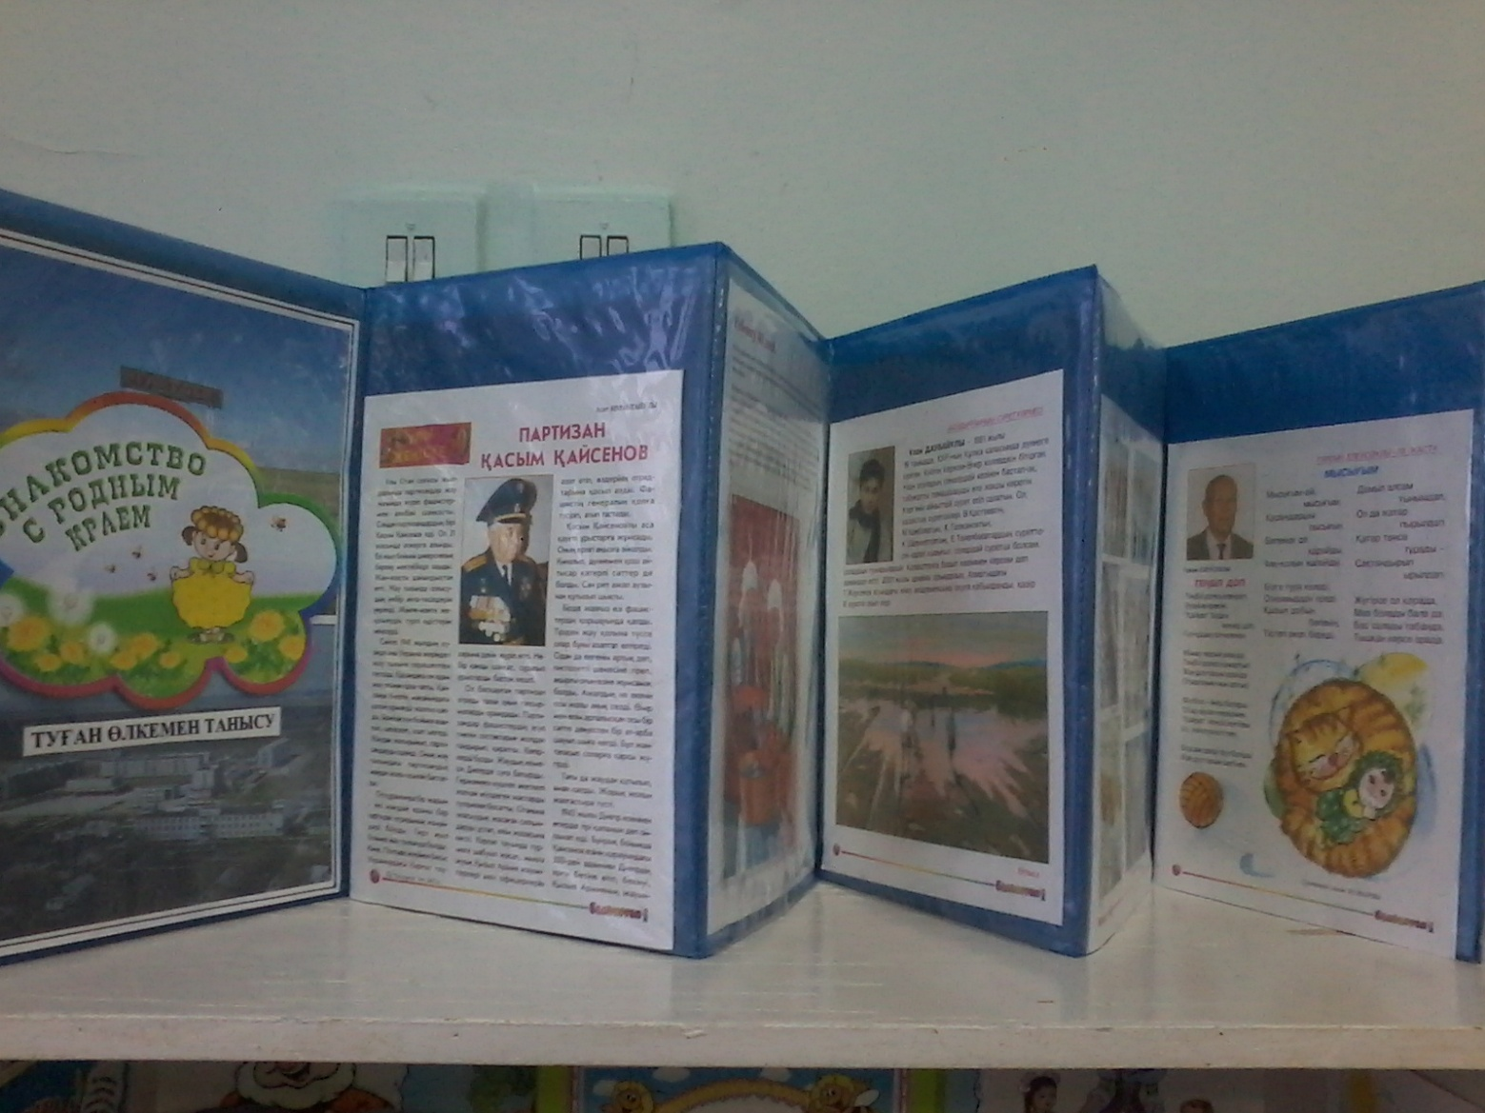
«Знакомство с родным краем» папка-передвижка (для родителей)

Slide 16
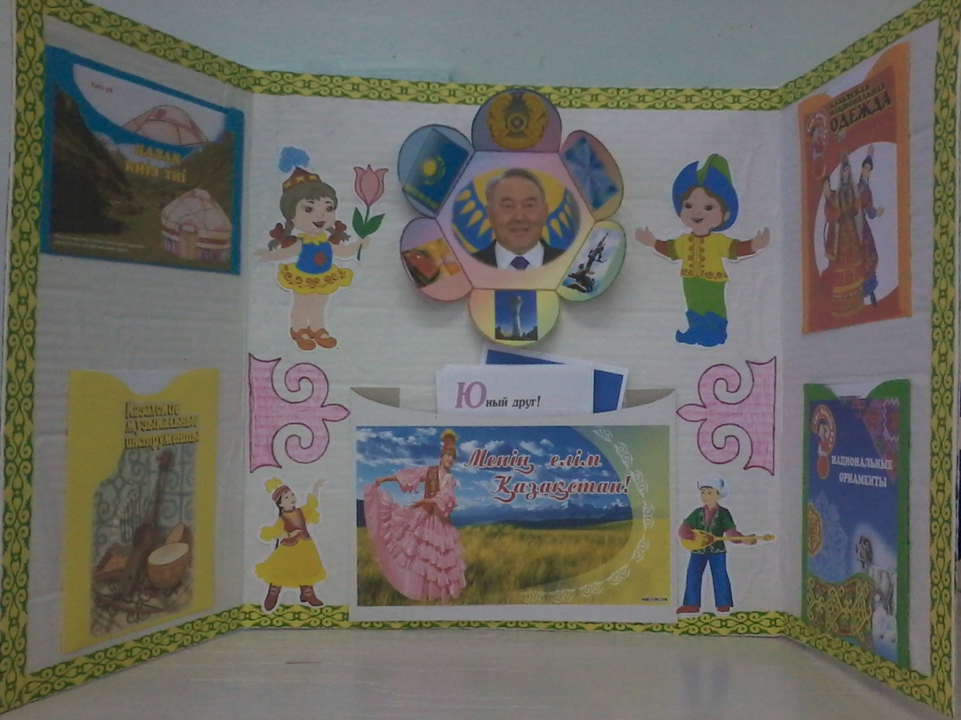
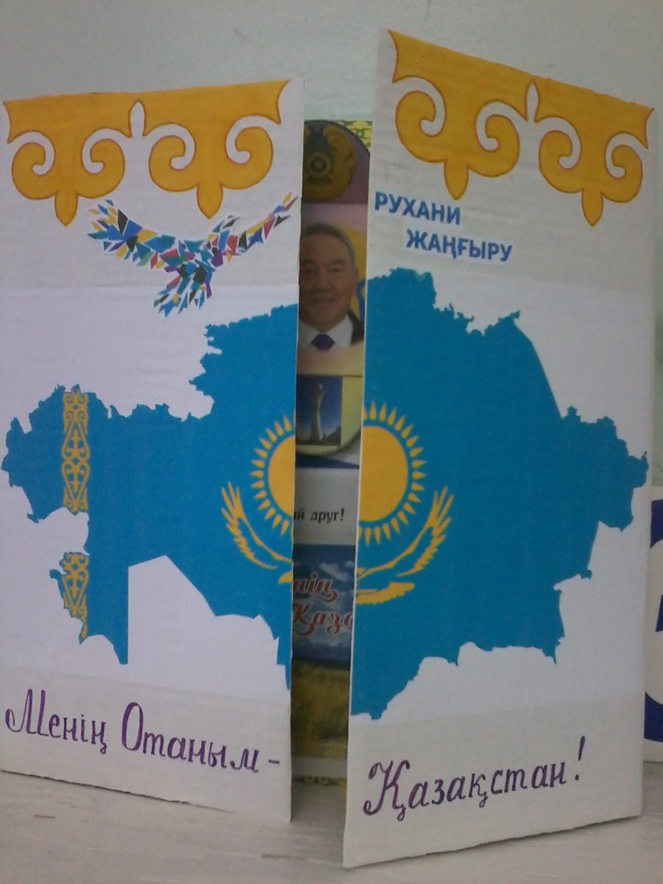
Лэпбук «Моя родина Казахстан»

Slide 17
СПАСИБО ЗА ВНИМАНИЕ! ТВОРЧЕСКИХ УСПЕХОВ !

